Slide 1
DBU OG VM i Qatar 2022
6. maj 2021
Jesper Møller
Formand
Dansk Boldspil-Union

Slide 2
DBU’s holdning er klar
Vi var ikke en del af beslutningen om at tildele VM til Qatar.
Vi ville ikke have stemt for beslutningen.
Vi må konstatere, at beslutningen ikke bliver ændret.
Vi deltager, hvis vi kvalificerer os.
Vi respekterer naturligvis, hvis regering og Folketing beslutter, at vi skal boykotte.
Vi har besluttet at være kritiske og arbejde for positive forandringer for migrantarbejderne i Qatar frem mod VM 2022.

Slide 3
DBU’S POSITIONSPAPIR
16. november 2020: Møde i DBU’s Etiske Udvalg - behandling af udkast til positionspapir
27. november 2020: Møde i DBU’s Governance- og Udviklingskomité - behandling af udkast til positionspapir
22. januar 2021: Åben høring om VM i Qatar 2022 - input til kvalificering af positionspapir
29. januar 2021: Møde i DBU’s bestyrelse – vedtagelse af positionspapir
Uge 11 2021: Orientering i DBU’s Prof-komité, Breddekomité og Landsholdskomité

Slide 4
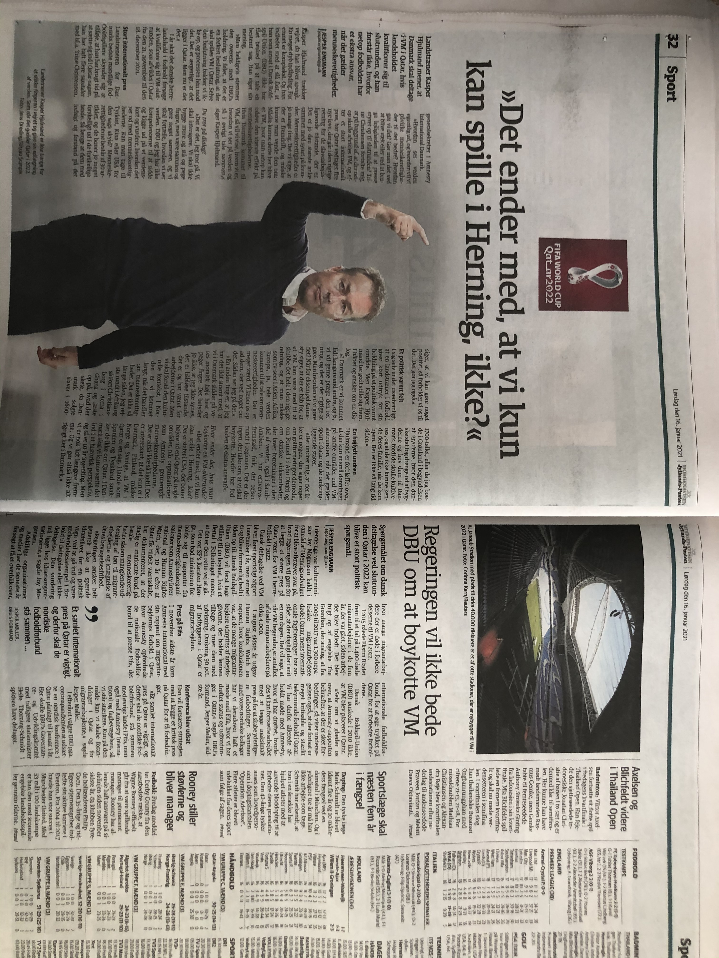
Qatar er HELE idrættens udfordring – ikke blot fodboldens
VM i herrehåndbold, 2015
VM i landevejscykling, 2016
VM i gymnastik, 2018
Special Olympics World Games, 2019 (Abu Dhabi)
VM i atletik, 2019
World Beach Games, 2019
…… VM i fodbold, 2022
og OL 2032?

Slide 5
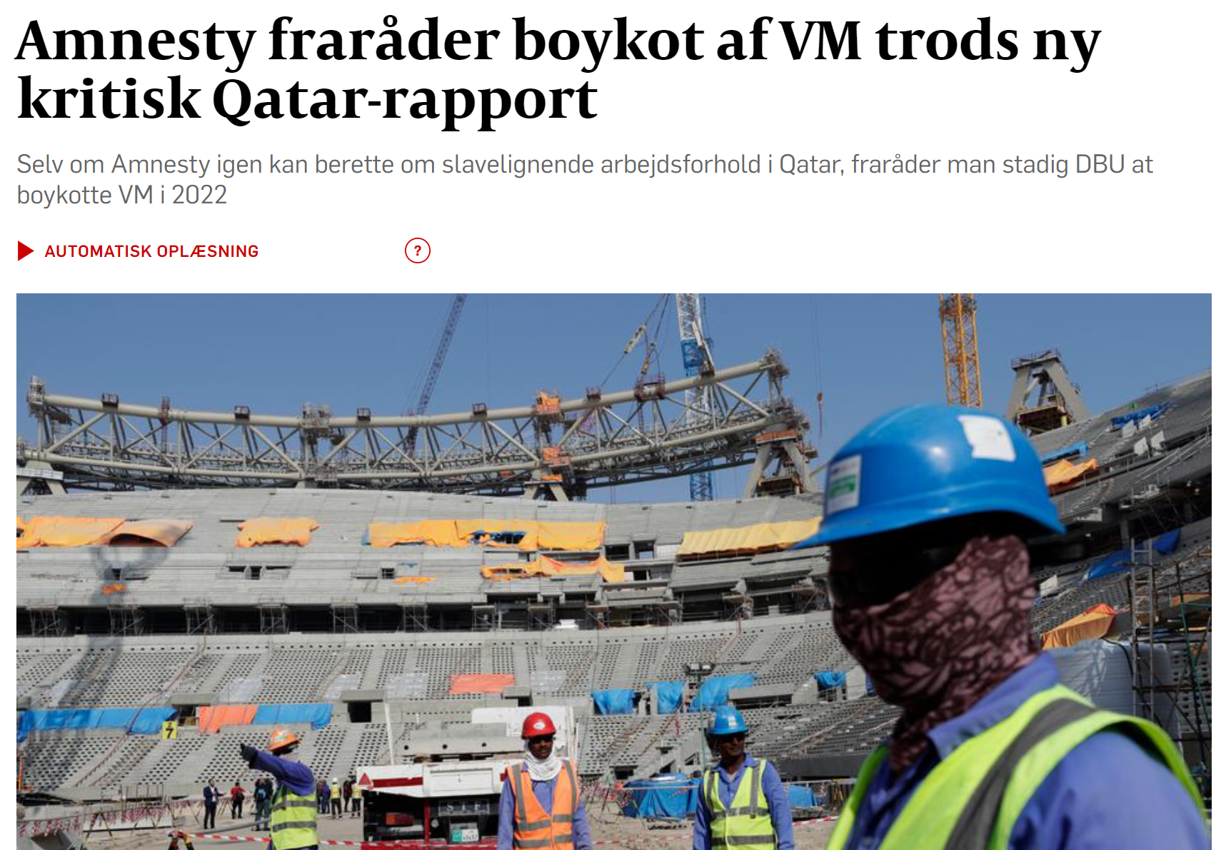
Vejen mod qatar 2022
Bekymring over situationen
Kritisk dialog
Fokus på menneske- og arbejdstagerrettigheder
Konkrete, målbare initiativer, der skaber forandringer
Strategiske partnerskaber med NGO’er og andre fodboldforbund

Slide 6
Hvad har DBU gjort? NEDSLAGSPUNKTER:
2015
PLAY THE GAME KONFERENCE
DBU’s formand Jesper Møller deltager i debat på den internationale sportskonference Play the Game, der afholdes i Aarhus i oktober. Her drøfter han FIFA’s fremtid sammen med en række kandidater til FIFA-præsidentvalget, der afholdes i februar 2016
2016
BESØG TIL QATAR
I november besøger Fagbevægelsen, menneskerettighedsorganisationer, DBU og de nordiske fodboldforbund Qatar
2020
2021
QATAR HØRING
DBU’s Governance- og udviklingskomité afholder høring med deltagelse af Amnesty International, FIFA, journalister m.fl.
NY DEDIKERET QATAR HJEMMESIDE
DBU etablerer en særskilt ”DBU-Qatar” side på dbu.dk
2019
BESØG I QATAR
I januar 2019 er Jesper Møller sammen med repræsentanter fra de nordiske fodboldforbund i Qatar
FORTRÆDE I FOLKETINGET
DBU er til foretræde i Folketinget hos Kulturudvalget
ARRANGEMENT FOR MEDLEMMER AF FANKLUBBEN
Deltagelse og oplæg af blandt andre Jesper Møller.
DEMOKRATIREFORM I FIFA
Arbejde for og gennemførelse af demokratireform i FIFA, som bl.a. ændrede reglerne for tildeling af VM-værtskaber
LANDSHOLDETS MARKERING
Det danske herrelandshold markerer deres støtte til migranternes rettigheder ved VM-kval kampene i marts
NY INTERNATIONAL STRATEGI
DBU lancerer en ny international strategi, der blandt andet skal fremme dansk fodbolds indflydelse internationalt, herunder øget fokus på menneskerettigheder i fodbold
ÅBENT BREV TIL FIFA
DBU sender åbent brev til FIFA’s ledelse med fire krav om forberedelserne til og afviklingen af VM i 2022
TOP-MØDE MED FIFA
De nordiske forbund mødes med FIFA’s topledelse og repræsentanter fra VM-arrangørerne i Qatar

Slide 7
Hvad ER opnået indtil nu
2015
Wage protection:
Introduction of Wage Protection System, an electronic system to monitor the payment of workers’ wages.
2016
Legal protection:
Replacement of Kafala-legislation with new “employment” law that the government claims “abolishes kafala”, because the word has been replaced by “contractual agreement”.
2017
2019
2020
Legal protection:
Qatar abolished the No-Objection Certificate, allowing all workers to change jobs without the permission of their employers after fulfilling certain conditions, including completing a probation period and serving notice.
Legal protection:
Qatar extends the exit permit removal to include all workers .
Domestic workers:
Qatar passes a law regulating the employment of domestic workers, who had no protection at all for their labour rights under Qatari law. The law marks an important step forward but is not fully in line with international standards.
Domestic workers:
First government-run shelter for survivors of abuse including domestic workers, the Human Care Home.
2018
Legal protection:
Qatar establishes the Workers Support and Insurance Fund
Courts and tribunals:
“Committees for the Settlement of Labour Disputes” are established.
Legal protection:
Qatar set a mandatory minimum wage for all migrant workers, including domestic workers.
Unions:
Qatar ratifies the two Core international human rights treaties (with reservations)
Kilde: Amnesty International,FIFA

Slide 8
HVAD BLIVEr GJORT frem mod 2022
Kilde: Amnesty International
TOPIC | TO DO
LEGAL PROTECTIONS | Fully and effectively implement and enforce all the legal reforms introduced to date.
 | Enforce the ban on passport confiscation and punish employers who engage in such practice.
 | Build on the abolition of the "exit permit" and "No-Objection Certificate" to further reduce migrant workers' dependency on their employers.
 | Ensure payment of decent wages and tackle worker debt.
DOMESTIC WORKER | Strengthen protection of domestic workers
END IMPUNITY | Strengthen enforcement of labour laws and reforms
COURTS AND TRIBUNALS | Improve migrant workers’ access to justice and speed up the process by increasing the number of Labour Committees and accepting collective claims.
UNIONS | Respect the right of migrant workers to form trade unions and withdraw the related reservations to international treaties.

Slide 9
Hvad nu…?
Møde med FIFA mandag den 10. maj 2021 om VM i Qatar.
FIFA-kongres den 21. maj (virtuelt).
Nordisk seminar for formænd og generalsekretærer i oktober 2021 – med Qatar som tema.
Nordisk besøg i Qatar i december 2021, evt. med andre forbund.
Ny national politik for dansk idræt på den internationale scene - i samarbejde med Folketinget, DIF, fagbevægelsen, erhvervsliv og andre aktører.
Fortsat dialog med interessenter – Folketinget, Amnesty Int’l DK, Fagbevægelsen, kommercielle partnere, fans, andre fodboldforbund, medier m.fl. om VM i Qatar.

